Slide 1
Создание благоприятной психологической среды в дошкольном учреждении для укрепления психического здоровья дошкольников
в соответствии ФГОС
Старший воспитатель
МБДОУ «Детский сад №7»
«Непоседа»
Савельева Ирина Николаевна

Slide 2
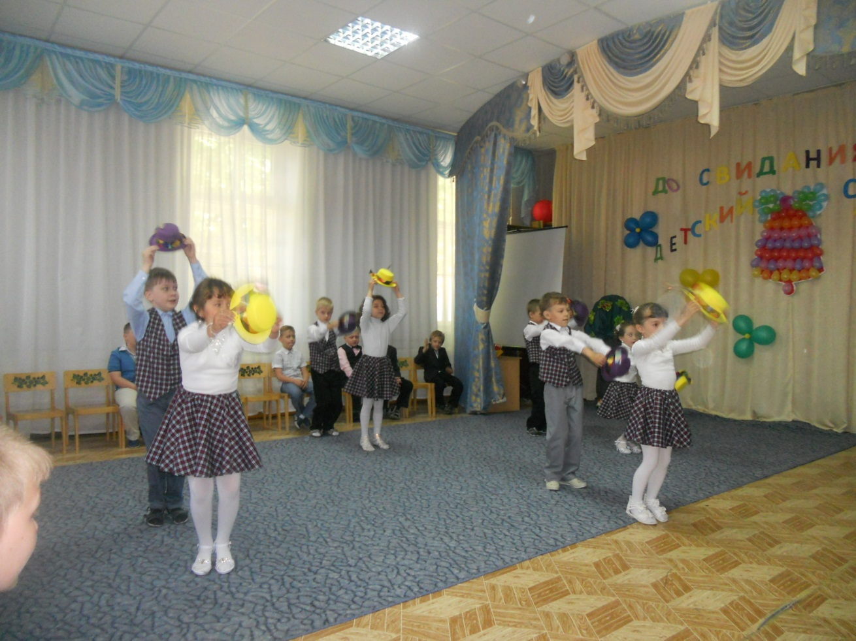
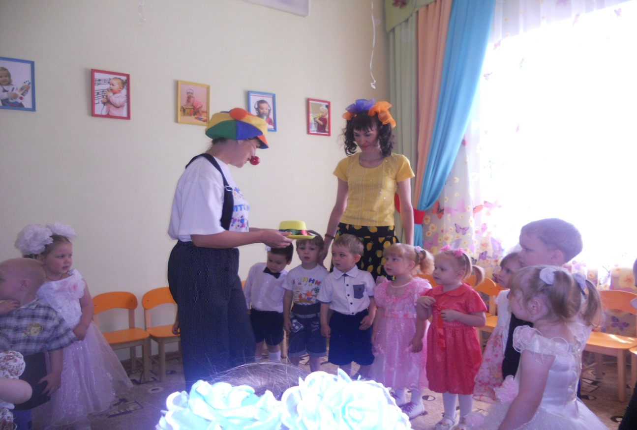
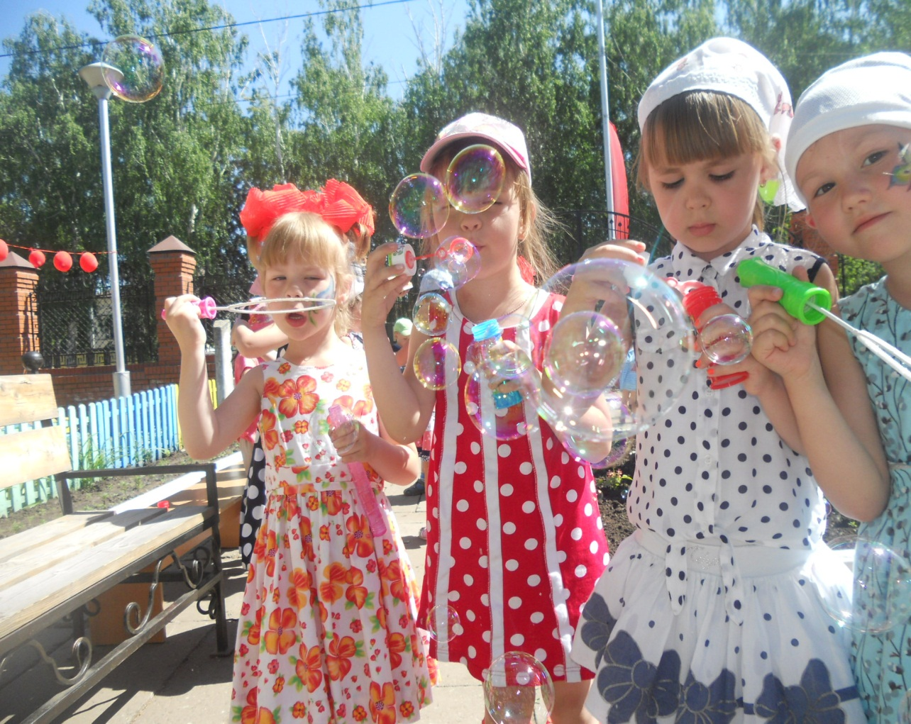

Slide 3
